Slide 1
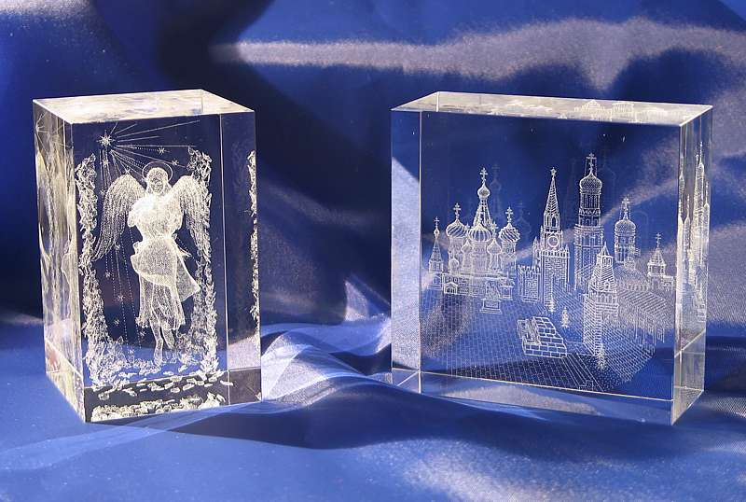
Тема урока:
Прямоугольный параллелепипед

Slide 2
Устный опрос
Точка К?
Отрезок АВ?
Прямоугольник ABKM?
K
O
B
D
M
P
A
C

Slide 3
Устный опрос
Назовите:
а) все грани этого прямоугольного параллелепипеда
b) все ребра
с) какие ребра являются сторонами ABDC?
d) Какие вершины принадлежат задней грани? Какие ребра равны ребру AM?
e) Какая грань равна грани ACPM?
Как называются эти грани?
Как называются остальные грани?
K
O
BBBBM
B
D
M
P
C
A

Slide 4
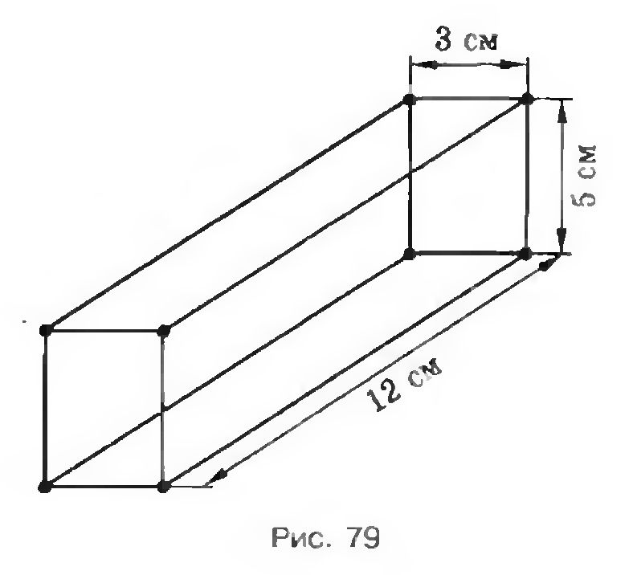
Решение №791
Из проволоки сделали каркас прямоугольного параллелепипеда (рис.79 учебника). Сколько понадобилось для этого проволоки?

Slide 5
Периметр прямоугольника
a
b
Р= 2( a + b )

Slide 6
Cумма длин всех ребер прямоугольного параллелепипеда
Р= 4 ( a + b + c)
c
a
c
b

Slide 7
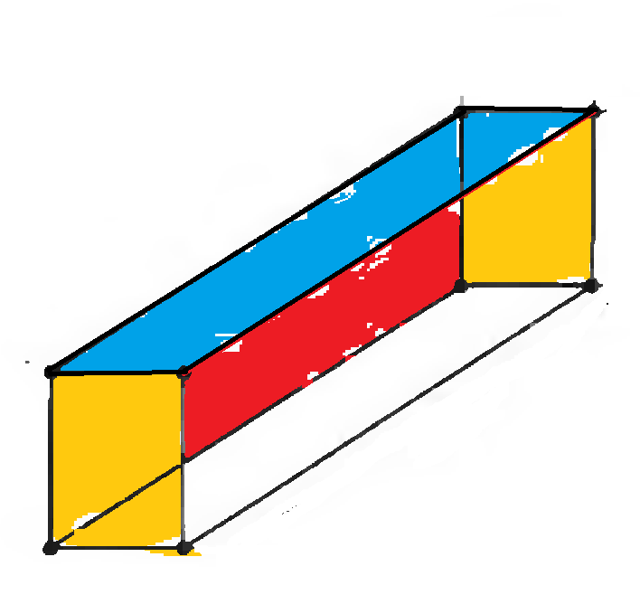
Домашняя работа
Из чего состоит поверхность прямоугольного параллелепипеда?
Сколько цветов для этого понадобится?
Как называются грани заштрихованные одним цветом?
Что вы скажете о площади этих граней?
Как найти S поверхности прямоугольного параллелепипеда?

Slide 8
Задача
Прямоугольный параллелепипед имеет следующие измерения:
a = 5 см
b = 3 см
c = 6 см
Найти:
S ACPM?
S MKOP?
S ABKM ?
Sп ?
D
O
B
K
C
P
A
M

Slide 9
Решение задачи
1) S ACPM= 5 ·3 = 15 (см)²
S BDOK ?
2) S MKOP = 3 ·6 = 18 (см)²
S ABDC ?
3) S ABKM = 5 ·6 = 30 (cм)²
S CDOP?
4) Sп.=18 · 2 + 15 ·2 + 30 ·2 = 2( 18 + 15 + 30) = =126 (см)²
D
O
B
K
C
P
M
A

Slide 10
№ 792 а)
Дано:
a= 6 см
b= 8 cм
с= 4 см
Найти: Sп
Решение:
1) 6 ·8 = 48 (см)²
2) 8 ·4 = 32 (см)²
3) 6 ·4 = 24 (см)²
4) Sп = 2 ·48 +2 ·32 + +2 ·24 = =2(48 + 32 + +24) = 208 (см)²
Ответ: Sп = 208(см)²

Slide 11
ФОРМУЛА НАХОЖДЕНИЯ ПЛОЩАДИ ПОВЕРХНОСТИ ПРЯМОУГОЛЬНОГО ПАРАЛЛЕЛЕПИПЕДА
Sп = 2 ab + 2 bc + 2 ac = = 2(ab + bc +ac)
a
b
c

Slide 12
Самостоятельная работа
1 вариант
a= 6 см
b= 2 см
с = 3 см
Р=?
Sп = ?
2 вариант
a = 8 дм
b = 6 дм
с = 2 дм
Р = ?
Sп = ?

Slide 13
Самостоятельная работа
1 вариант
a= 6 см
b= 2 см
с = 3 см
Р=4 ·(6+2+3) = 4 ·11= 44 см
Sп = 2(6 ·2 + +2 · 3+6·3) = 72 (см)²
Ответ:Р=44 см
Sп = 72 (см)²
2 вариант
a = 8 дм
b = 6 дм
с = 2 дм
Р = 4·(8 +6+2) = 64дм
Sп = 2(8·6+6·2+ 8·2)= = 152 (дм)²
Ответ: Р=64 дм
Sп=152 (дм)²

Slide 14
Домашнее задание
п. 16, № 813,
Придумать задачу НА НАХОЖДЕНИЕ
Периметра прямоугольного параллелепипеда, ответ которого известен: Р= 24 см.

